Slide 1
Муниципальное бюджетное дошкольное образовательное учреждение детский сад №41 «Рябинушка»
Формирование среды цифрового образования в ДОУ
Подготовила:
Яковлева Сабина Юрьевна,
учитель (физическая культура) первой квалификационной категории
г. Сургут, 2021

Slide 2




Современная эпоха, современное образование, современные вызовы времени
Подумаем? Порассуждаем…
Информационное общество — общество, в котором большинство работающих занято производством, хранением, переработкой и реализацией информации, особенно высшей её формы — знаний.
Цифровое общество — ….точного определения нет. Есть много толкований, требующих осмысления и принятия/непринятия

Slide 3


Стратегии развития информационного общества в Российской Федерации
на 2017–2030 годы
формирование информационного пространства;
развитие информационной и коммуникационной инфраструктуры;
создание отечественных информационно- коммуникационных технологий (ИКТ);
создание новой технологической основы экономике и социальной сфере;
реализация интересов цифровой экономики и т.д. государства при создании механизмов

Slide 4
Новые подходы в образовании….
Федеральный закон «Об образовании в РФ» в ред. от 31.07.2020
Статья 16. Реализация образовательных программ с применением электронного обучения и дистанционных образовательных технологий
ФГОС дошкольного образования
Национальный проект «Образование»
Цифровая образовательная среда
Образовательная программа дошкольного образования
Рабочие программы педагогов
реализация посредством применения ДОТ*
*ст.16 п.1 ФЗ-273 …дистанционные образовательные технологии -образовательные технологии, реализуемые в основном с применением информационно-телекоммуникационных сетей при опосредованном (на расстоянии) взаимодействии обучающихся и педагогических работников.

Slide 5

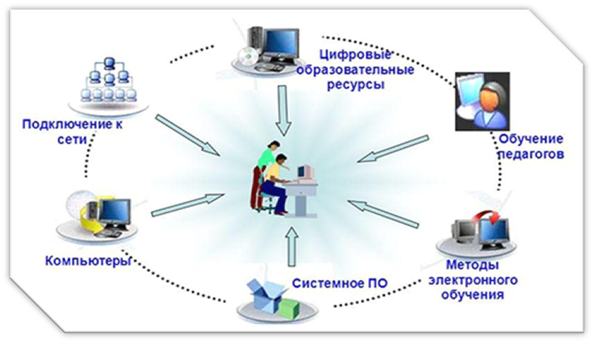
Министерство просвещения
Цифровая образовательная среда….
высокоскоростной интернет;
обеспечение техникой;
широкий набор сервисов, которые помогают сделать обучение интерактивным.

Slide 6



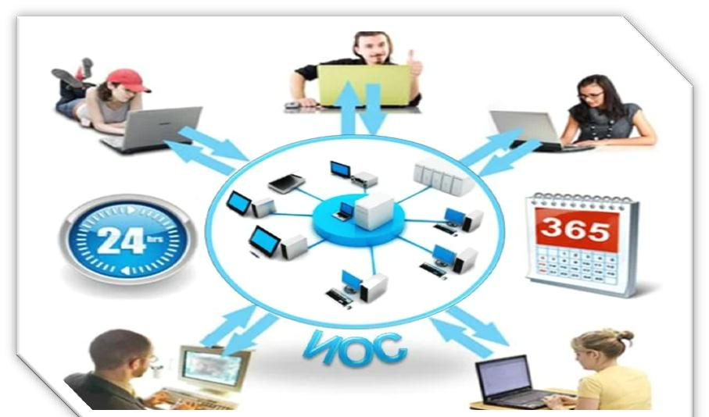
Цифровая образовательная среда….
Приоритетный проект «Современная цифровая образовательная среда в РФ» в рамках реализации государственной программы «Развитие образования»:
создание возможностей для получения качественного образования гражданами разного возраста и социального положения с использованием современных информационных технологий;
широкое внедрение онлайн-обучения, в том числе КПК для педагогов.

Slide 7

Министерство просвещения
Министерство цифрового развития
ВОЗМОЖНОСТИ: цифровая образовательная среда…. – предполагает
- доступ к высокоскоростному интернету для занятий;
- автоматизацию процессов внутри ОУ для разгрузки педагогов от
излишней бумажной работы с отчетами;
- доступ к множеству электронных образовательных сайтов и сервисов;
- цифровые решения, позволяющие ребенку, по каким-либо причинам не имеющего возможность посещать школу/детский сад (болезнь или иное), быть на связи с педагогом во время мероприятия;
- интеграцию государственных информационных систем, сервисов и ресурсов с платформой Цифровой образовательной среды
https://www.garant.ru/products/ipo/prime/doc/73235976/;
- возможность видеотрансляции для распространения лучших уроков/занятий.

Slide 8



Ваше мнение. Анализ опроса
ВОЗМОЖНОСТИ: цифровая образовательная среда…. – позволяет:
включать ребенка с ОВЗ в образовательный процесс посредством дистанционных образовательных технологий;
сформировать навыки самоорганизации и ответственности у ребенка (и у родителей в том числе);
расширить диапазон изучаемых тем и объектов, как для детей, так и для педагогов и родителей;
разнообразить деятельность детей и, как следствие, возрастание их интереса;
открыть новые возможности для педагога (КПК, отчеты, мониторинг).
Цифровые технологии являются средством обогащения развивающей среды ДОУ, могут использоваться для решения задач развивающего обучения
.

Slide 9



Давайте обсудим!!!
СЛОЖНОСТИ проектирования цифровой образовательной среды….
отсутствие постоянного доступа к высокоскоростному интернету;
отсутствие необходимого количества оборудования;
отсутствие мотивации к совместному взаимодействию у педагогов и/или родителей;
-не развита сеть электронных библиотек с качественными видео занятий работы педагогов (специалистов) с детьми
Задачи
Обеспечить необходимым оборудованием педагогов на каждой
группе, предоставить доступ к интернету.
Организовать консультирование, мастер-классы для педагогов и родителей.
Создать библиотеку видеозанятий с детьми в ДОУ.

Slide 10




ВАЖНО! При организации взаимодействия педагогов с воспитанниками в дистанционном формате
1. В образовательной программе и рабочих программах педагогов, должны быть пункты о применении дистанционных образовательных технологий.
2. На заседании рабочей группы педагогов, определены и зафиксированы протоколом пути взаимодействия с детьми в дистанционном формате.
Вариант с помощью платформы zoom создать видиотеку:
  - трансляции деятельности с детьми (НОД, игра, ЧХЛ) учитывая, что воспитанник находится по другую сторону экрана и в момент просмотра совершает действия обучающего характера*;
  - комплексов утренней зарядки, бодрящей гимнастики и т.д.
3. Созданы в электронном виде (например, в формате word) картотеки игр, опытов, схемы оригами, раскраски, штриховки, ссылки на литературные произведения, стихи (по программе)
*ребенок должен иметь возможность включиться в деятельность в удобное для него и родителей время, т.к. процесс обучения проходит в дистанте

Slide 11


ВАЖНО! При организации взаимодействия педагогов с воспитанниками в дистанционном формате
4. Разработаны единые правила этикета педагогов в социальных сетях и мессенджерах.
5. Продуман (создан/разработан) единый стиль оформления материалов для работы с детьми и педагогами (оформление картотек, презентаций, видео и т.д.)
ПОНИМАТЬ И УЧИТЫВАТЬ В РАБОТЕ В ДИСТАНТЕ:
Организованная (непрерывная) образовательная деятельность по СаНПиН
https://www.rospotrebnadzor.ru/documents/details.php?ELEMENT_ID=6047
имеет четко регламентированное время работы ребенка за компьютером

Slide 12



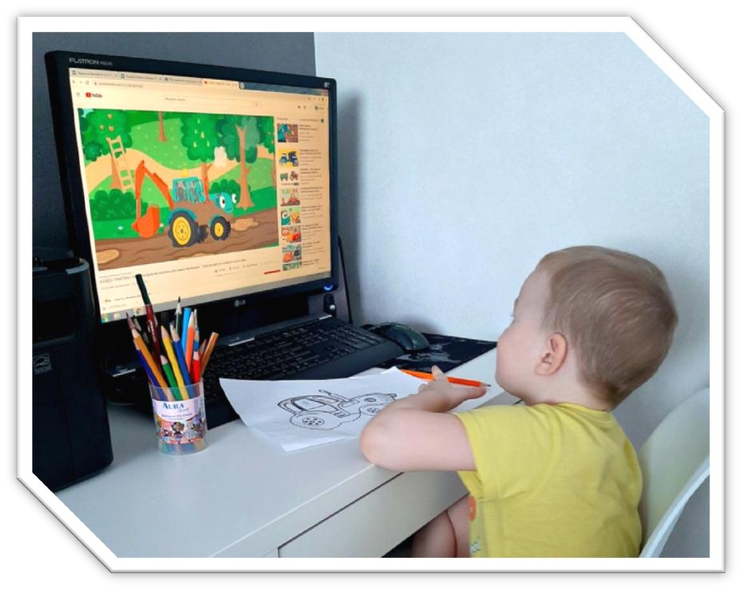
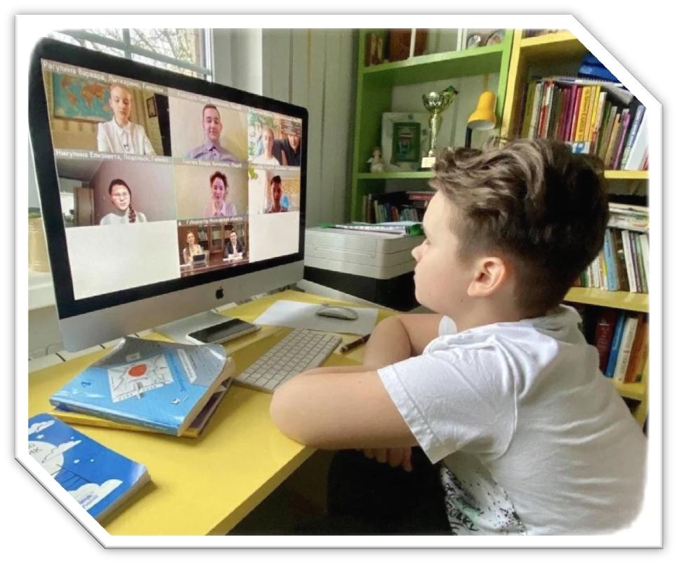
ДАННОСТЬ
Подключайтесь!!!
Дети на связи!!!

